Slide 1
Финансовый рынок, сущность и структура

Slide 2
Вопросы:
Финансовый рынок, сущность и структура
Формирование рынка ценных бумаг
Понятие ценных бумаг и их виды

Slide 3
Вопрос 1.
Финансовый рынок — это совокупность всех денежных ресурсов, находящихся в постоянном движении, т.е. распределении и перераспределении под влиянием меняющегося соотношения спроса и предложения на эти ресурсы со стороны различных субъектов экономики.
По структуре финансовый рынок состоит из 3 взаимосвязанных дополняющих друг друга рынках:
1. Рынок находящихся в обращении наличных денег и выполняющих их функции краткосрочных платежных средств. (векселей, чеков и др.).
2. Рынок банковских кредитов.
3. Рынок ценных бумаг.

Slide 4
Воспроизводственный процесс включает четыре стадии — производство, распределение, обмен и потребление
В воспроизводстве участвуют государство, хозяйствующие субъекты, домашние хозяйства.
На первой стадии происходит первичное распределение и перераспределение стоимости ВВП
Обмен связывает производство и распределение с потреблением
Распределение в нем делится на первичное и вторичное (или перераспределение).

Slide 5
Перераспределение доходов участников воспроизводственного процесса осуществляется с помощью государственных финансов (налоги и сборы в бюджет и внебюджетные фонды), страхования (отчисления на обязательное и добровольное страхование), финансового рынка (через финансовых посредников и без их участия).
Таким образом, финансовый рынок прямо не
участвует в воспроизводственном процессе, но косвенно, как один из инструментов вторичного распределения (перераспределения), вовлечен в данный процесс.

Slide 6
Профессор Л. Н. Красавина указывает, что финансовый рынок представляет собой
«(с функциональной точки зрения)… сферу рыночных отношений, обеспечивающих аккумуляцию и межотраслевое перераспределение денежных капиталов в целях непрерывности и рентабельности воспроизводства». Поэтому, на ее взгляд, целесообразна широкая трактовка финансового рынка, включая все его сегменты — фондовый, кредитный, валютный, страховой

Slide 7
А. А. Суэтин, профессор Финансовой академии при Правительстве России
считает, что «финансовый рынок — это место, где осуществляется продажа-покупка финансового капитала — денежных средств»
В Большом экономическом словаре
дается определение финансового рынка как рынка краткосрочных, среднесрочных и долгосрочных кредитов, инвестиций, ценных бумаг, вкладов и т. п

Slide 8
Вопрос 2.
Рынок ценных бумаг
Этот рынок отсутствовал в России более 70 лет и его развитие начавшееся в конце 80-х годов 20 века не может быть одномоментным процессом.
Рынок ценных бумаг в царской России формировался и развивался около 150 лет (1769-1913 гг.) в тесной связи с эволюцией экономики и политикой страны. Здесь можно выделить три периода.

Slide 9
Периоды становления рынка ценных бумаг
Первый период - с 1769 г. до конца 50-х гг. XIX в. - время возникновения и начала становления рынка ценных бумаг, когда происходило преимущественно обращение государственных ценных бумаг.
Второй период - с 60-х гг. XIX в. по 1897 г. - совпал с завершением денежной реформы (введением "золотой валюты"). Этот период считается важнейшим, так как охватывает интенсивное развитие рынка ценных бумаг.
Третий период - с 1897 по 1913 г. (начало первой мировой войны) -соответствует чертам становления "зрелого" рынка ценных бумаг.
В России, как и в других европейских странах, первыми фондовыми ценностями на зарождающемся финансовом рынке выступали государственные ценные бумаги (ГЦБ).

Slide 10
До возникновения ГЦБ главными источниками покрытия чрезвычайных расходов государства служили заимствование средств у государственных кредитных учреждений и эмиссия бумажных денег.
Непрерывные войны заставляли правительство искать новые источники финансирования.
В 1769 г. (при Екатерине II) впервые появились государственные ценные бумаги в форме облигационного внешнего займа России, который был размещен на голландском рынке через посредника-банкира, исходя из 5% годовых сроком на 10 лет.

Slide 11
В истории ценных бумаг России особое место заняли государственные ценные бумаги железнодорожных займов, представившие собой инструмент инвестиционной политики правительства.
Первоначально в железнодорожном деле в качестве инвестора выступало казначейство, используя выпуск правительственных железнодорожных облигаций. Параллельно с обращением государственных ценных бумаг развивались ценные бумаги во взаимосвязи с деятельностью хозяйственных субъектов. В первую очередь это относится к векселям и акциям.

Slide 12
Акционерные общества в России возникли еще в дореформенное время. К 1861 г. в России было 120 акционерных обществ. К 1881 г. число акционерных обществ увеличилось до 635
С 1810 г., когда Россия выпустила первый внутренний государственный займ, началась история формирования ее фондового рынка. Это проявилось прежде всего в возникновении бирж, на которых обращались ценные бумаги.
Рынок ценных бумаг быстро развивался после отмены крепостного права, благодаря преобразованию экономической системы и развитию производительных сил.
Усиление государственного регулирования фондового рынка осуществлялось в течение 1900-1914 гг., т.е. в период наивысшего подъема биржевого дела в стране.

Slide 13
После октябрьских событий 1917 г, все операции с ценными бумагами на территории страны были запрещены. Были аннулированы облигации внутренних и внешних государственных займов. Это, с одной стороны, освободило страну от платежей по государственному долгу; с другой - привело к отказу от исторического опыта использования ценных бумаг.
В процессе национализации прекратили существование акционерные общества. Их акции и облигации утратили юридическую силу. В результате корпоративные ценные бумаги также были выведены из экономического оборота. Рынок ценных бумаг прекратил свое существование на территории Советской России.

Slide 14
Великая Отечественная война потребовала огромных финансовых ресурсов. Государственные займы служили одним из существенных источников средств для финансирования военных расходов. С 1946 по 1957 г. было выпущено пять займов восстановления и развития народного хозяйства СССР.
В дальнейшем ценные бумаги почти вышли из народнохозяйственного оборота СССР. С этого практически нулевого состояния начинается возрождение рынка ценных бумаг.
В 90-х гг. Россия стала на путь возрождения рынка ценных бумаг

Slide 15
Многие десятилетия в России, по существу, не было ни финансового рынка, ни его инфраструктуры: частных коммерческих и инвестиционных банков, бирж, страховых обществ и т.п.
В стране не существовало конкуренции между производителями товаров и услуг, в том числе финансовых, которая является двигателем общественного прогресса.
Поэтому за годы существования "плановой экономики" объем и структура общественного производства оказались в отрыве от объема и структуры общественно необходимых потребностей населения. В результате сформировалась "экономика дефицита».

Slide 16
Вопрос 3. Понятие ценных бумаг и их виды
Юридическое содержание ценных бумаг определено в первой части Гражданского кодекса РФ (ст. 142). Ценной бумагой является документ, удостоверяющий с соблюдением установленной формы и обязательных реквизитов имущественные права, осуществление или передача которых возможны только при его предъявлении.

Slide 17
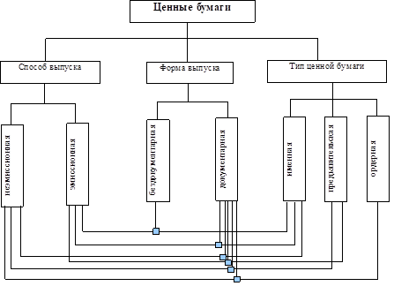
Различные признаки ценных бумаг

Slide 18
В зависимости от перехода прав на них и их осуществления ценные бумаги делятся на именные, на предъявительские и на ордерные.
Именные эмиссионные ценные бумаги выписываются на определенного владельца. Переход прав требуют обязательной идентификации владельца.
К именным ценным бумагам относятся: государственная облигация, облигация, депозитный и сберегательные сертификаты, коносамент, акция, жилищные сертификаты.
Бумаги на предъявителя передаются другому лицу путем простого вручения.
Бумагами на предъявителя могут быть государственные облигации, облигации, депозитные и сберегательные сертификаты, коносаменты, банковская сберегательная книжка на предъявителя, простое складское свидетельство.
Ордерные ценные бумаги - права по ним могут принадлежать названному в ценной бумаге лицу, которое само осуществляет эти права или назначает своим распоряжением (приказом) другое правомочное лицо. Права по ордерной ценной бумаги передаются путем совершения на этой бумаге передаточной подписи – индоссамента.
Ордерные ценные бумаги : вексель, коносамент, чек, двойное складское свидетельство.

Slide 19
Документарная форма ЦБ – форма ЦБ, при которой владелец устанавливается на основании предъявления оформленного надлежащим образом бланка или сертификата ЦБ
Бездокументарная форма ценных бумаг (ст. 149 ГК) – это форма ЦБ, при которой владелец устанавливается на основании записи в системе ведения реестра владельцев ценных бумаг

Slide 20
Классификация ценных бумаг

Slide 21
Акция
Акция – это эмиссионная ценная бумага, закрепляющая право ее владельца на получение части прибыли акционерного общества в виде дивидендов, на участие в управлении акционерным обществом и на часть имущества, остающегося после его ликвидации.
Она является бессрочной, т.е. обращается на рынке до тех пор, пока существует выпустившее ее акционерное общество (АО).

Slide 22
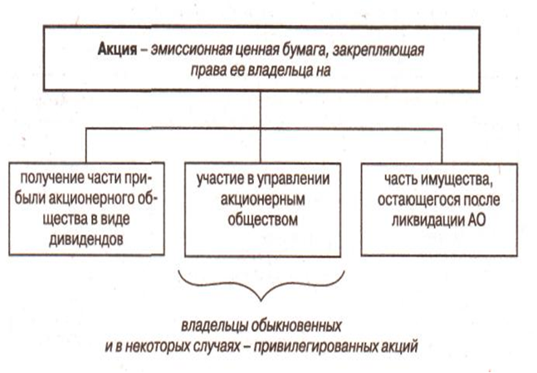

Slide 23
Одной из основных характеристик акции является номинал . Сумма номинальных стоимостей всех размещенных акций составляет уставный капитал акционерного общества.
Номинальная стоимость всех размещенных привилегированных акций не должна превышать 25% уставного капитала акционерного общества.
Номинальная стоимость всех обыкновенных акций должна быть одинаковой. Одинаковой также должна являться номинальная стоимость привилегированных акций одного типа.
При учреждении АО все акции размещаются среди учредителей.

Slide 24
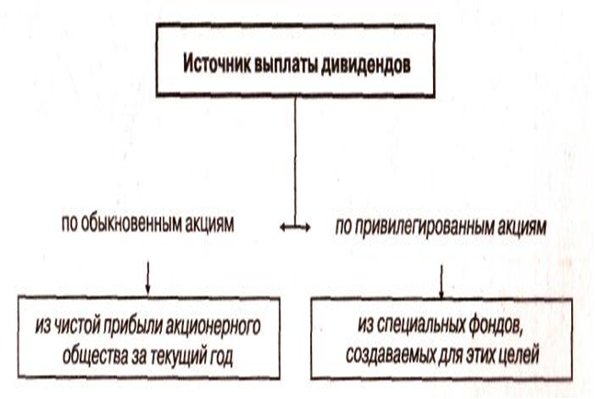
Источники выплаты дивидендов по акциям

Slide 25
Облигации акционерных обществ

Slide 26
Облигации выпускаются с целью привлечения средств для решения текущих и перспективных задач акционерного общества. Держатель облигации рассчитывает на получение от своих инвестиций фиксированного дохода в форме выплаты процентов. В некоторых случаях облигации продаются по цене ниже номинала (с дисконтом), а погашаются они заемщиком по номиналу.
Закладная облигация, выпускаемая акционерным обществом, обеспечивается имуществом эмитента. Такая облигация является юридическим документом, подтверждающим, что эмитент заложил под свой долг имущество. По закладным облигациям, называемым облигациями под первый заклад, имущественные претензии удовлетворяются в первую очередь. Их еще называют старшими ценными бумагами общества.

Slide 27
Необходимое условие выпуска облигаций
Выпуск облигаций возможен
Под залог имущества
Под обеспечение третьих лиц
Без обеспечения
На третий год после учреждения
При условии надлежащего утверждения двух годовых балансов общества
Сумма номиналов выпущенных облигаций не должна превышать уставной капитал или величину предоставленного обеспечения
Выпуск облигаций размещается по решению Совета директоров после полной оплаты уставного капитала

Slide 28
Облигации относятся к эмиссионным ценным бумагам и, соответственно, их выпуск возможен только после государственной регистрации.
Поскольку через облигации предприятия получают долгосрочный кредит, он требует определенного обеспечения
Российское законодательство предусматривает следующие возможные формы обеспечения займов:
- залог определенного имущества;
- обеспечение, предоставленное обществу третьими лицами.
Облигации без обеспечения («младшие ценные бумаги») могут эмитироваться не ранее третьего года существования общества и при условии утверждения к этому времени двух годовых балансов общества.
В связи с тем что облигация является долговым обязательством эмитента, она считается более старшей ценной бумагой, чем акция.
Облигация, как менее рискованная ценная бумага, обычно имеет и меньшую доходность по сравнению с акциями.

Slide 29
Вексель
Вексель - разновидность письменного долгового обязательства векселедателя оплатить сумму, указанную в векселе, его владельцу при наступлении установленного срока
Простой вексель - ничем не обусловленное обязательство
векселедателя уплатить при наступлении срока определенную сумму держателю векселя
Переводный вексель - письменный приказ векселедателя,
адресованный плательщику, об уплате указанной в векселе
денежной суммы держателю векселя
Индоссамент - передаточная надпись на векселе, совершаемая векселедержателем (индоссантом) на оборотной стороне векселя

Slide 30
Определение понятия «депозитный (сберегательный)
сертификат» и его основные характеристики
Сертификаты (депозитные и сберегательные) - ценные бумаги, удостоверяющие сумму вклада, внесенного в кредитную организацию, и права держателя сертификата на получение по истечении установленного срока суммы вклада и процентов в кредитной организации, выдавшей сертификат
 |  |  | Сертификаты выпускают только кредитные организации
 |  | Кредитные организации не могут в одностороннем порядке изменить обусловленную в сертификате процентную ставку
 |  | Сертификаты не могут служить расчетным или платежным средством за проданные товары и оказанные услуги
Депозитные сертификаты |  |  |  |  | Сберегательные сертификаты
Владельцы - юридические лица |  |  |  |  | Владельцы - физические лица
платеж в безналичном порядке |  |  |  |  | платеж как в безналичном порядке, так и наличными средствами

Slide 31
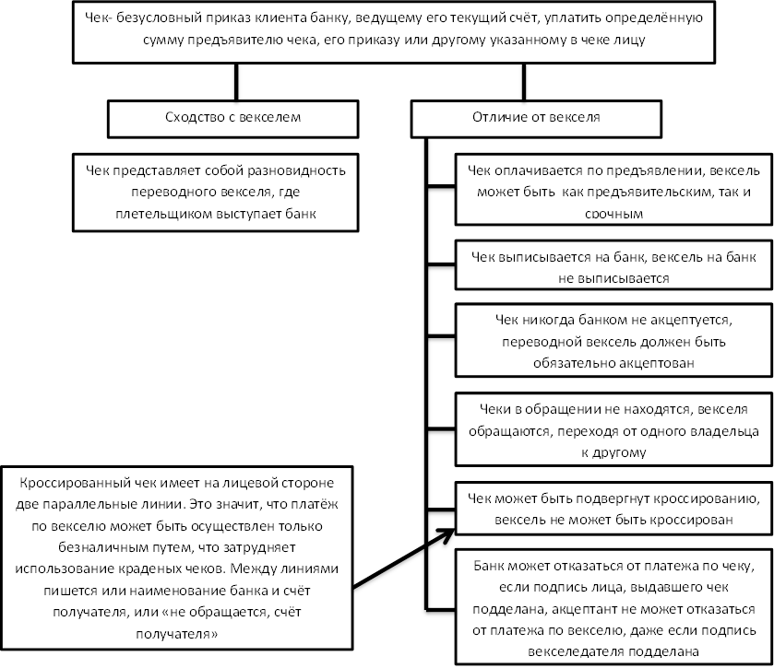

Slide 32
Темы докладов
Акции публичных и непубличных обществ.
Выпуск облигаций.
Государственные облигации.
Корпоративные облигации.
Вексель. Виды векселей.
Депозитные сертификаты.

